Slide 1
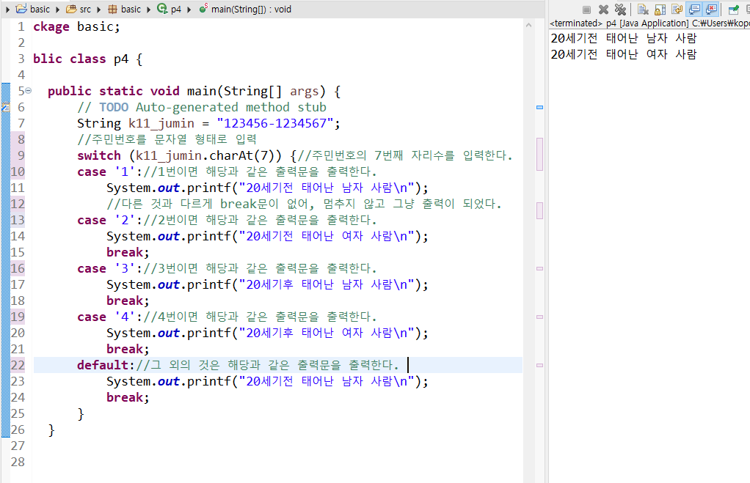
Notes:
for문 설명

Slide 2
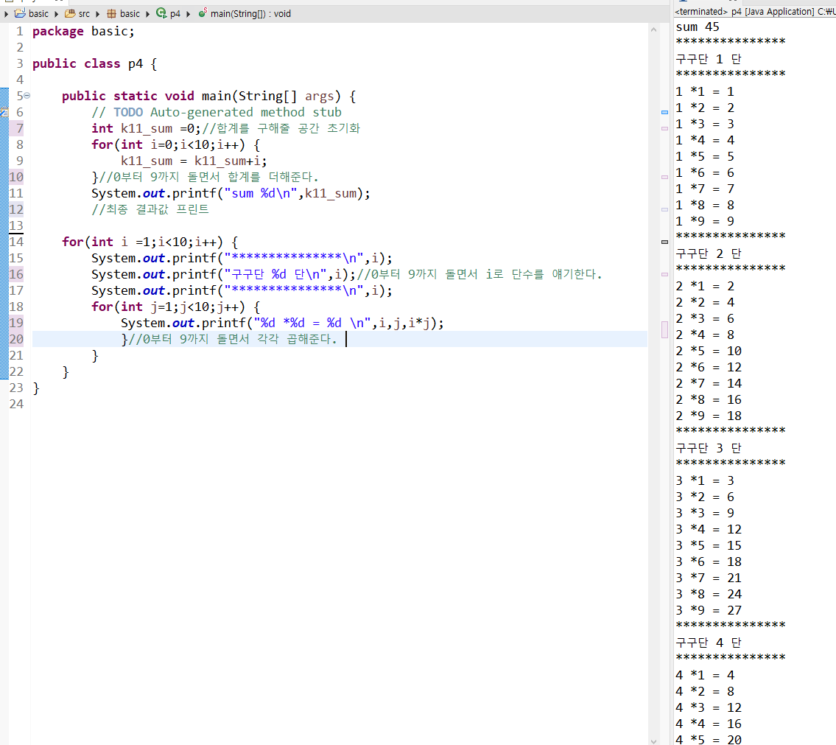

Slide 3
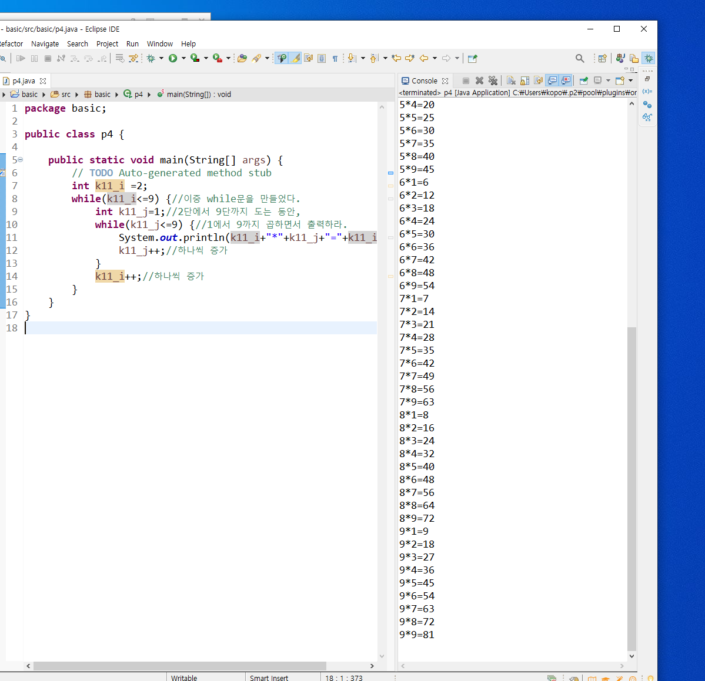

Slide 4
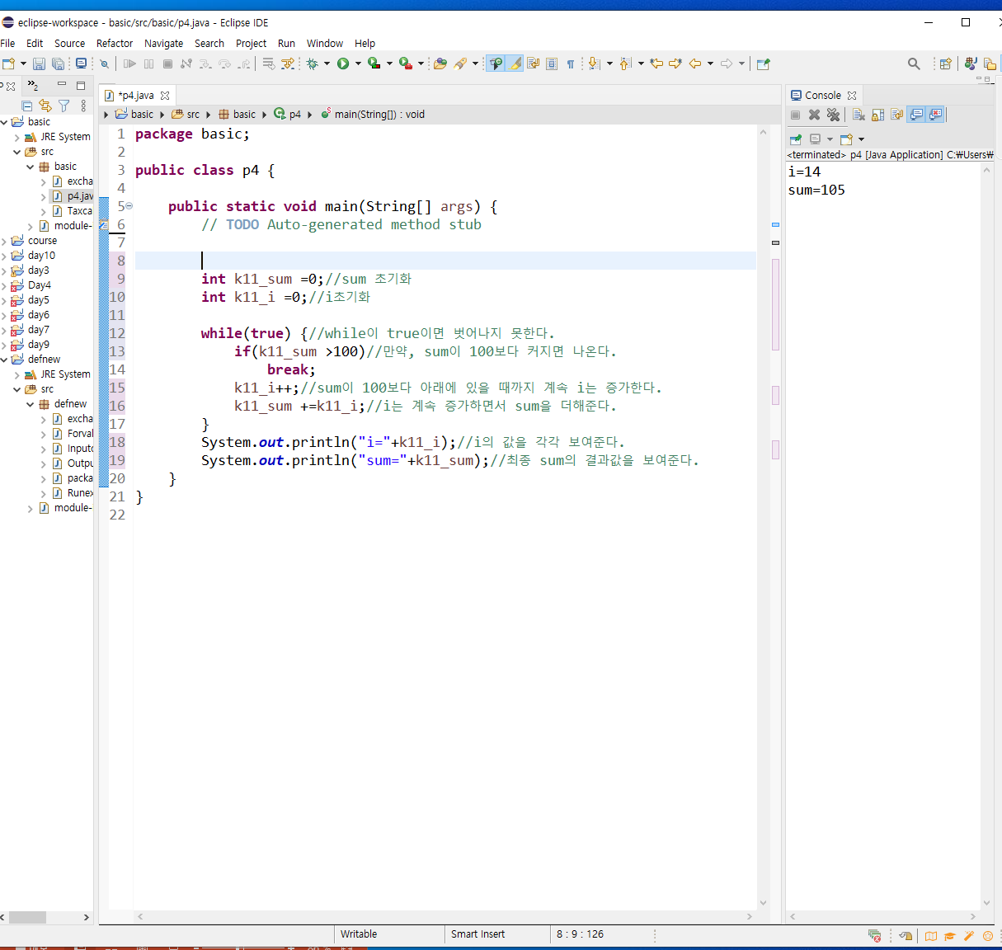

Slide 5
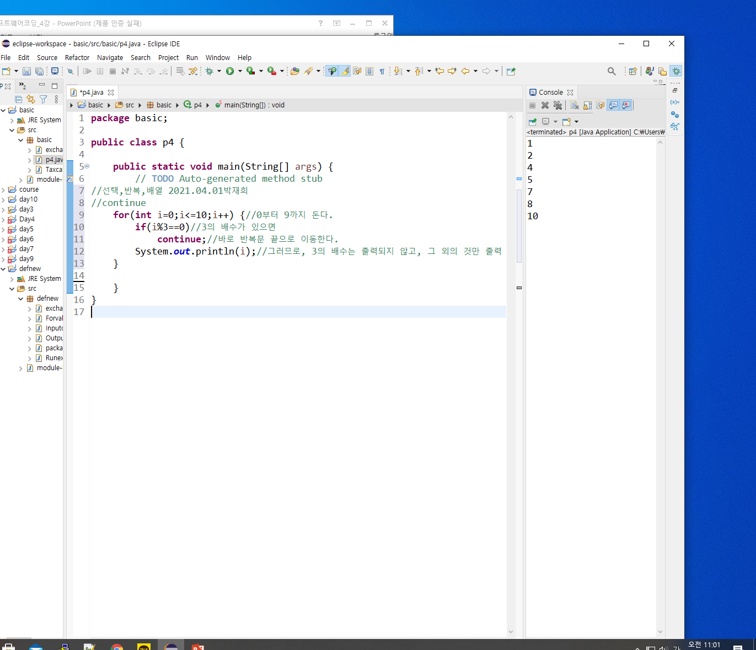

Slide 6
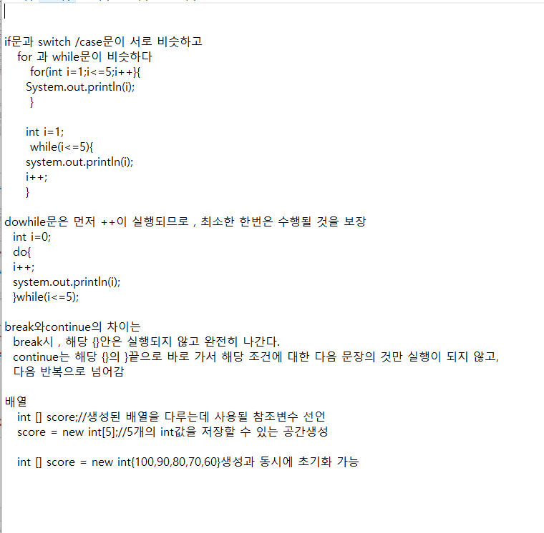

Slide 7
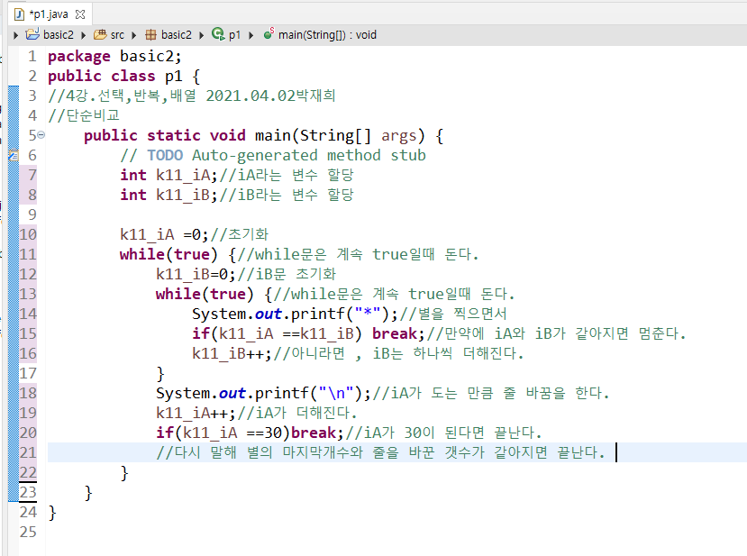
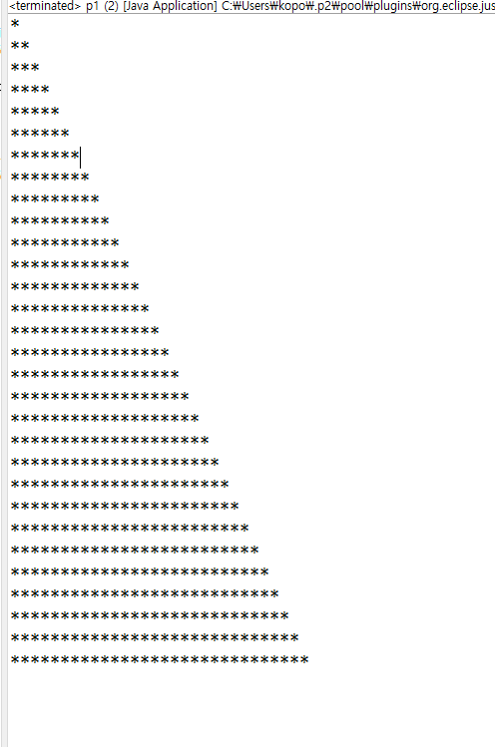
Notes:
이거 다시

Slide 8
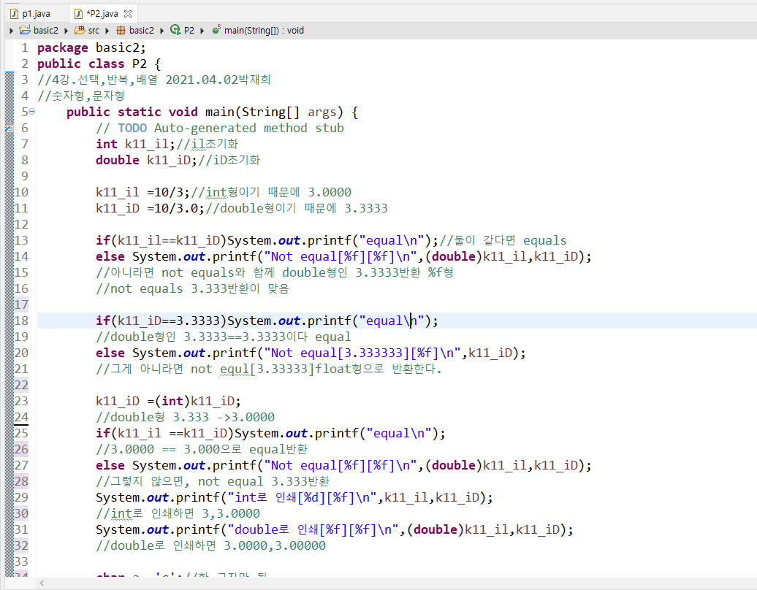
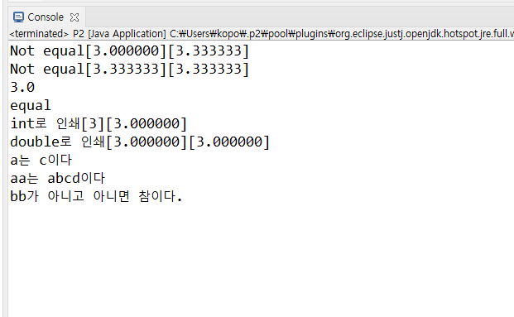
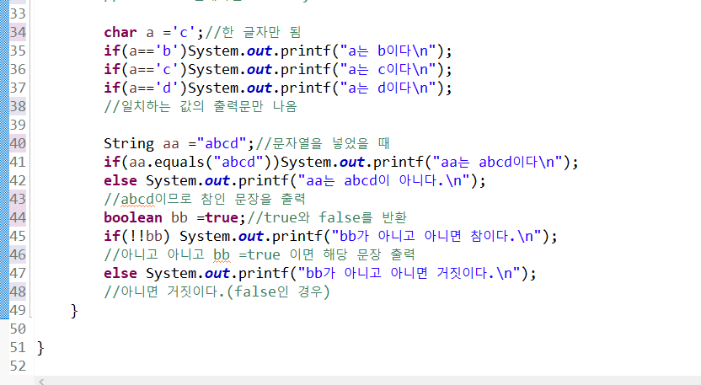

Slide 9
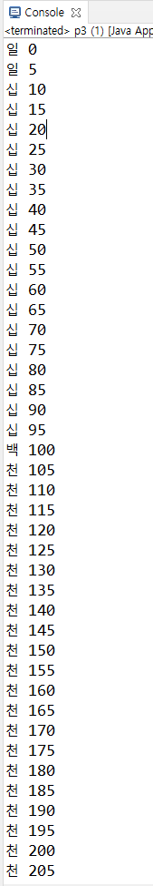
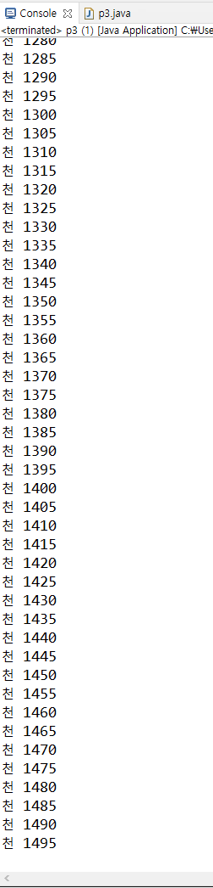
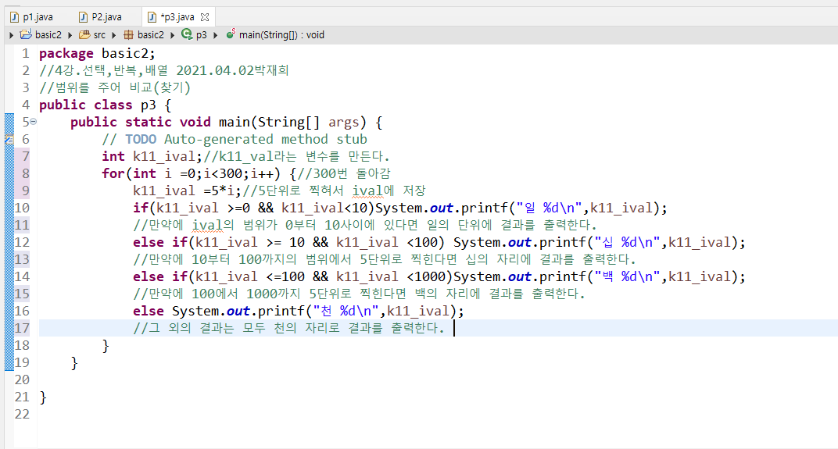

Slide 10
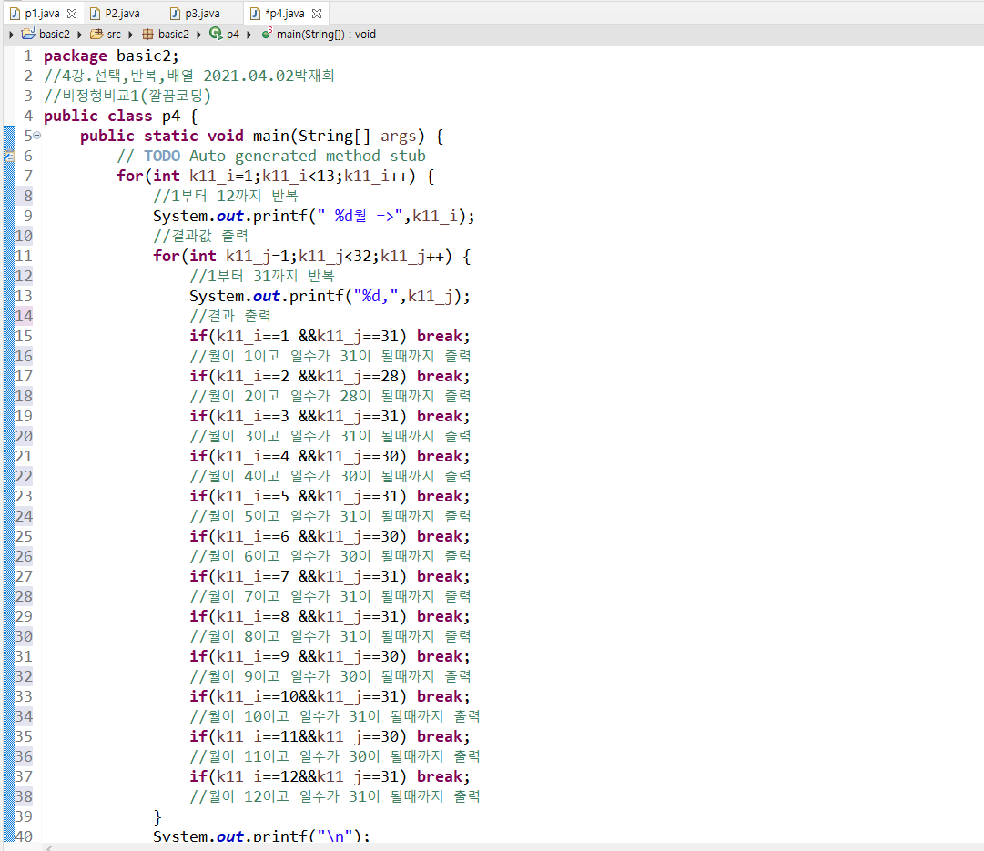
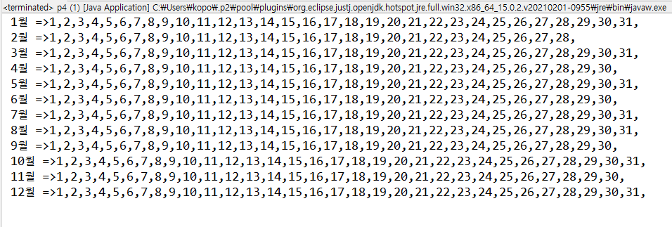
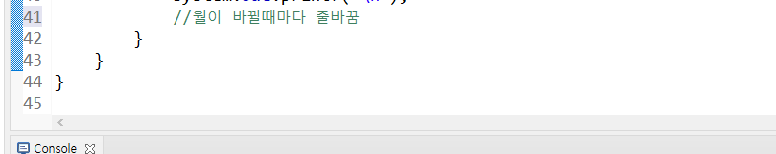

Slide 11
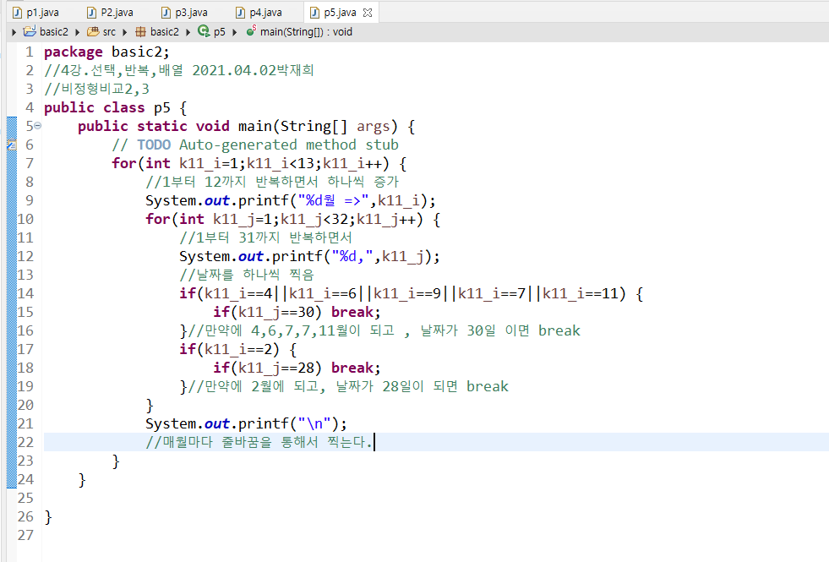
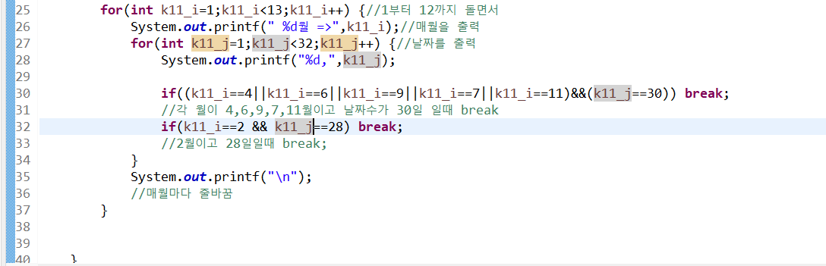
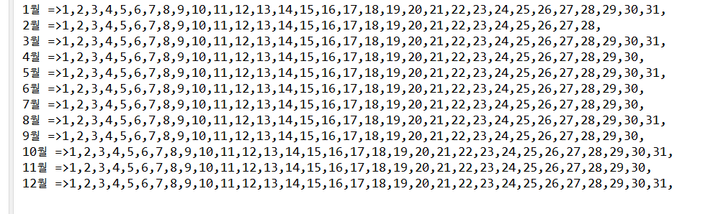
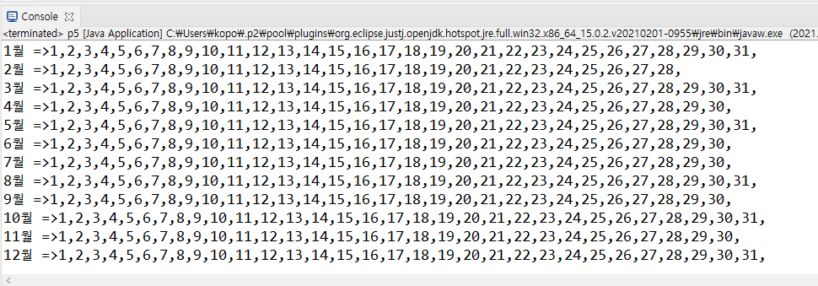

Slide 12
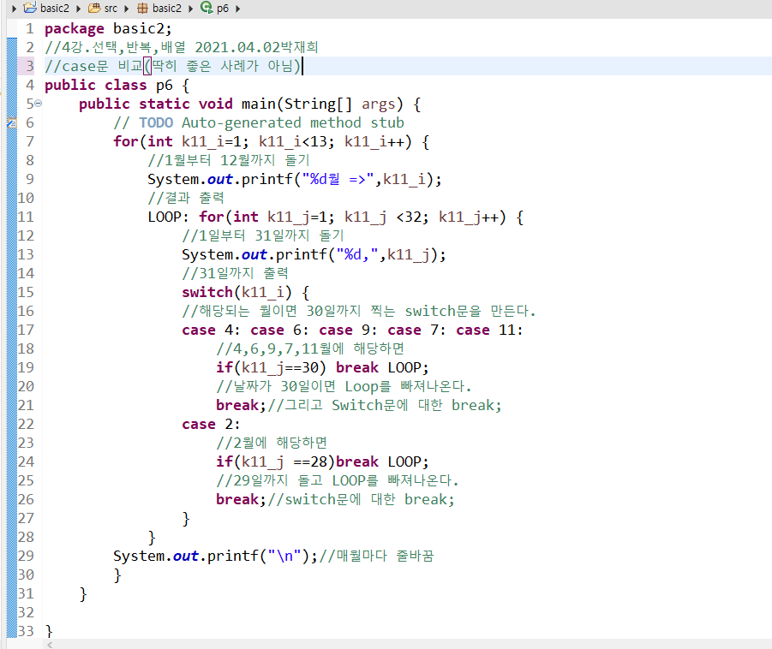
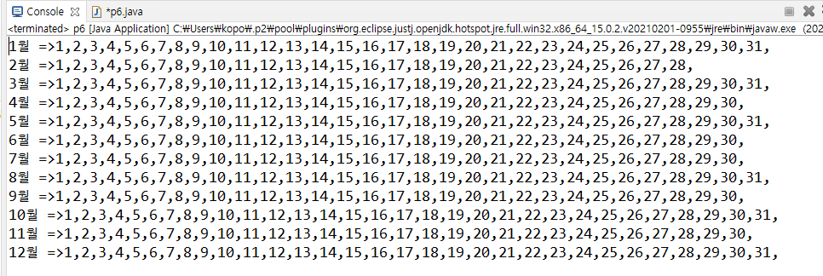

Slide 13
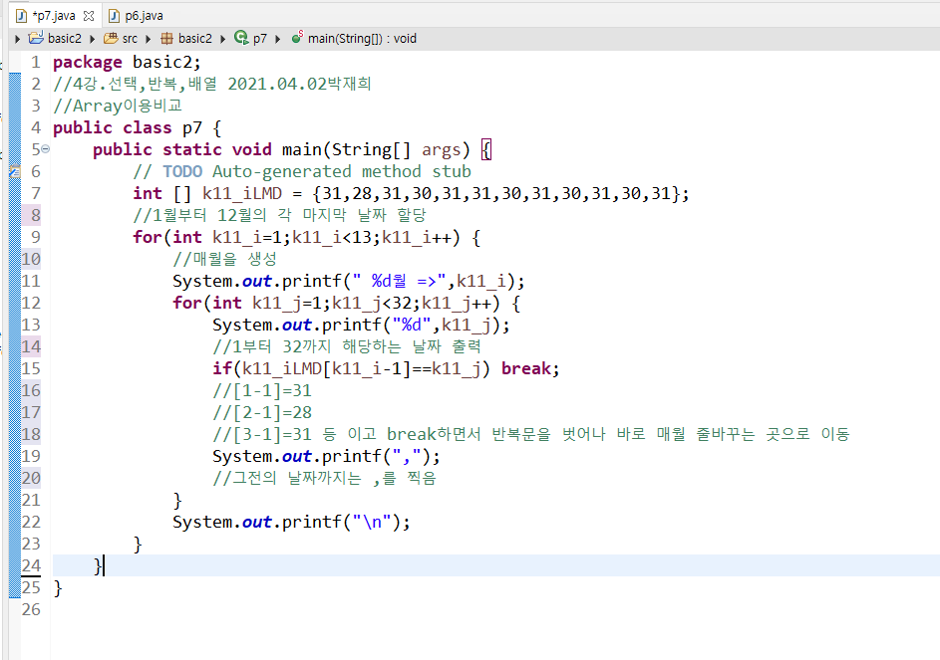
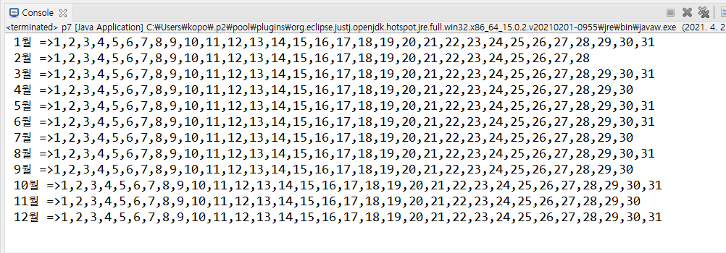

Slide 14
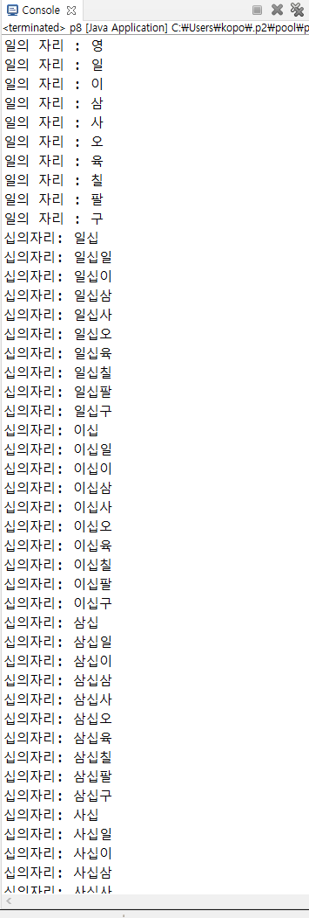
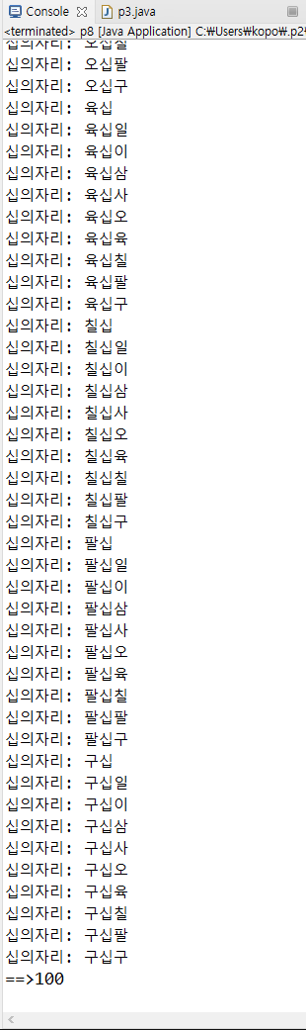
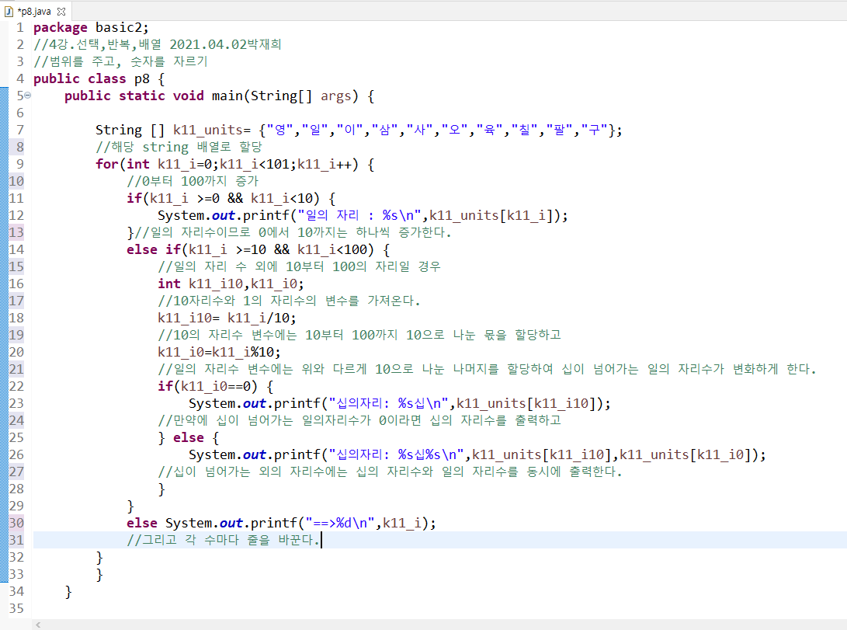

Slide 15
package basic2;
//4강.선택,반복,배열 2021.04.02박재희
//숫자읽기고급
public class p9 {
public static void main(String[] args) {
// TODO Auto-generated method stub
//규칙 1: 왼쪽에서부터 한개씩, 규칙 2: 영부터 구까지 쓴다.,단위를 쓴다.
//규칙 3: 0일때는 그냥 넘어간다.억이나 만일때는 써준다.
int k11_iNumVal=1001034567;
//해당 숫자를 할당한다.
String k11_sNumVal=String.valueOf(k11_iNumVal);
//int형의 변수를 string형으로 변환(valueof사용, 반대의 경우 integer)
String k11_sNumVoice="";
//string형 초기화
System.out.printf("==> %s [%d자리]\n",k11_sNumVal,k11_sNumVal.length());
//k11_sNumVal의 길이를 나타낸다.
int k11_i,k11_j;//i와 j의 변수를 선언
String [] k11_units = {"영","일","이","삼","사","오","육","칠","팔","구"};
//영에서 구로 해당 배열을 넣는다.
String [] k11_unitx = {"","십","백","천","만","십","백","천","억","십"};
//해당 배열 선언
k11_i=0;//i변수 초기화
k11_j=k11_sNumVal.length()-1;//j변수에는 iNumVal에 해당하는 길이에서 -1한 수만큼 넣는다.
while(true) {
//true일 때 무한반복
if(k11_i>=k11_sNumVal.length())break;
//만약에 i의 변수가 숫자 길이만큼 보다 크다면 break하여 빠져나가고(0인 경우의 수)
System.out.printf("%s[%s]",
k11_sNumVal.substring(k11_i,k11_i+1),
k11_units[Integer.parseInt(k11_sNumVal.substring(k11_i,k11_i+1))]);
//substring: 원하는 시작글자에서부터 원하는 갯수를 추출하는 함수
//그러므로, substring은 k11_i부터 k11_i+1까지의 문자를 추출한다.
//이에 해당하는 문자를 다시 int로 변환하여 units의 배열에 해당하는 숫자를 추출한다.
//그렇게 하면 결국 십자리와 일의 자리 모두 추출된다.
//예를 들어, substring(3,4)->0추출
//이를 int로 변화하여
if(k11_sNumVal.substring(k11_i,k11_i+1).equals("0")) {
if(k11_unitx[k11_j].equals("만")||k11_unitx[k11_j].equals("억")) {
k11_sNumVoice=k11_sNumVoice+""+k11_unitx[k11_j];
} else {
}
} else {
k11_sNumVoice=k11_sNumVoice
+ k11_units[Integer.parseInt(k11_sNumVal.substring(k11_i,k11_i+1))]
+ k11_unitx[k11_j];
}
k11_i++;
k11_j--;
}
System.out.printf("\n %s[%s]\n",k11_sNumVal,k11_sNumVoice);
}
}

Slide 16
